Slide 1

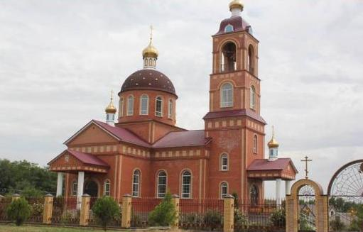

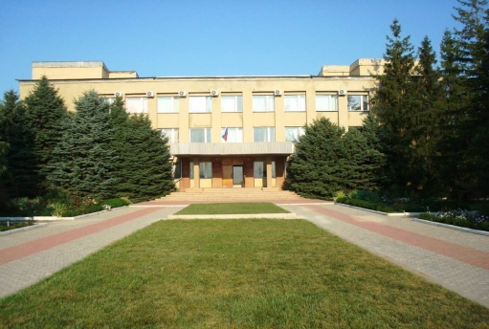
АНАЛИТИЧЕСКИЙ ПРОЕКТ Анализ бюджетной политики в Российской Федерации на муниципальном уровне (на примере Грачевского муниципального района Ставропольского края)
Выполнила: студентка УФФ 3 курса 8 группы Дьяченко А.С.

Slide 2
Участники бюджетного процесса в Грачевском муниципальном районе
Глава Грачевского муниципального района
Совет Грачевского муниципального района
Администрация Грачевского муниципального района
Бюджетный
процесс
Финансовое управление администрации Грачевского муниципального района
Подразделение Банка РФ, уполномоченные банки Ставропольского края кредитные учреждения, осуществляющие отдельные операции со средствами бюджета муниципального района в рамках функций, определенных Бюджетным кодексом Российской Федерации
Контрольно-счетная комиссия Грачевского муниципального района
Органы, уполномоченные на осуществление кассового обслуживания исполнения местного бюджета муниципального района
Главные распорядители, распорядители и получатели бюджетных средств
Главные администраторы (администраторы) доходов бюджета Грачевского муниципального района
Органы местного самоуправления поселений Грачевского муниципального района

Slide 3
Прогнозирование социально-экономического развития Александровского муниципального района на очередной финансовый год и среднесрочную перспективу
(до 1 мая текущего года)
1
Разработка и утверждение основных направлений бюджетной и налоговой политики на очередной финансовый год (до 15 сентября текущего года)
2
Формирование и утверждение среднесрочного финансового плана, внесение проекта решения о местном бюджете на очередной финансовый год на рассмотрение в совет Александровского муниципального района (до 15 ноября текущего года)
3
Рассмотрение и утверждение проекта решения о местном бюджете на очередной финансовый год (декабрь текущего года)
4
Исполнение местного бюджета (январь - декабрь текущего года)
5
Завершение операций по исполнению местного бюджета, составление, рассмотрение и утверждение годового отчета об исполнении местного бюджета (январь - май года, следующего за отчетным).
6
Основные этапы организации бюджетного процесса
в Грачевском муниципальном районе

Slide 4
Основные приоритеты бюджетной политики в
2015 году и плановом периоде 2016 и 2017 годов
Обеспечение
обязательств в сфере
образования, культуры и
спорта с учетом
определения объема
муниципальных услуг в
данных сферах
Повышение
эффективности
бюджетных расходов
Основные
приоритеты
бюджетной
политики
Обеспечение
прозрачности и
открытости
муниципальных
финансов
Обеспечение выполнения
обязательств и задач,
поставленных указами
Президента
Российской Федерации от
7 мая 2012 года
Обеспечение
сбалансированности и
финансовой устойчивости
районного бюджета

Slide 5
Основные характеристики бюджета Грачевского муниципального района
тыс. рублей
ВСЕГО ДОХОДОВ
2015 год – 694652,77
2016 год - 729952,74
ВСЕГО РАСХОДОВ
2015 год – 694652,77
2016 год – 729952,74, в том числе условно утвержденные расходы – 5511,04
2017 год – 774393,41, в том числе условно утвержденные расходы – 11249,61
2017 год – 774393,41

Slide 6
Объем и структура доходов в динамике бюджета Грачевского муниципального района
тыс. рублей
Наименование | 2014 год | 2015 год |  | 2016 год |  | 2017 год
 | Решение о бюджете | Проект | Темпы роста (к 2014 г) | Проект | Темпы роста (к 2015 г) | Проект | Темпы роста (к 2016г)
ВСЕГО, в том числе: | 691426,49 | 694652,77 | 100,5 | 729952,74 | 105,1 | 774393,41 | 106,1
Налоговые и неналоговые доходы, всего | 78949,25 | 106307,92 | 134,6 | 111234,25 | 104,6 | 117496,63 | 105,6
Налоговые доходы | 60913,06 | 81613,94 | 134 | 85811,28 | 105,1 | 92073,66 | 107,3
Неналоговые доходы | 18036,22 | 24693,98 | 136,9 | 25422,97 | 102,9 | 25422,97 | 100
Безвозмездные поступления, всего: | 612477,21 | 588344,85 | 96,1 | 618718,49 | 105,2 | 656896,78 | 106,2
Дотации | 112060,00 | 108595,00 | 96,9 | 109158,00 | 100,5 | 107446,00 | 98,4
Субсидии | 47983,40 | 36571,00 | 76,2 | 40297,00 | 110,2 | 50200,00 | 124,6
Субвенции | 443104,93 | 442085,49 | 99,8 | 468170,13 | 105,9 | 498157,42 | 106,4
Иные межбюджетные трансферты | 2490,39 | 1043,86 | 41,9 | 1043,86 | 100 | 1043,86 | 100
Прочие безвозмездные поступления | 6838,49 | 49,5 | 0,7 | 49,5 | 100 | 49,5 | 100

Slide 7
Структура налоговых и неналоговых доходов на 2015 год

Slide 8
Структура безвозмездных поступлений на 2015 год

Slide 9
Прогноз налогового потенциала по налогу на доходы физических лиц
тыс. рублей
Налоговая база 2013 год (5НДФЛ) по соответствующим ставкам 1183628,03
Ставки (13%, 35%, 30%, 9%, 15%)
Коэффициент роста фонда оплаты труда на текущий финансовый год 108,04%
Х
Х
ОЦЕНКА НДФЛ за 2014 год без учета НДФЛ по иностранным гражданам в виде фиксированного авансового платежа – 46691,9
Х
Коэффициент роста фонда оплаты труда на очередной финансовый год 106,8%
НДФЛ по иностранным гражданам в виде фиксированного авансового платежа 261,3
+
ПРОГНОЗ НДФЛ на 2015 год 68417,5
Коэффициент роста фонда оплаты труда
на 2016 год 107,7%
на 2017 год 108,5%
НДФЛ по иностранным гражданам в виде фиксированного авансового платежа
+
НДФЛ на 2016 год 71528,78, НДФЛ на 2017 год 77603,16

Slide 10
Прогноз налогового потенциала по единому налогу на вмененный доход
тыс. рублей
Налогооблагаемая база 5-ЕНВД за 2013 год | 87655,00
Оценка налогооблагаемой базы на 2014 год (ИПЦ 106,0%) | 63546,00
Налоговая ставка | 15%
Коэффициент налоговых вычетов | 0,52537
Прогноз на 2015 год (ИПЦ 105,0%) | 7653,00
10% недоимки по состоянию на 01.07.2014 г. | 100,00
Прогноз налога на 2015 год (с учетом недоимки) | 7753,00
Прогноз налога на 2016 год (ИПЦ 104,5%) | 8102,00
Прогноз налога на 2017 год (ИПЦ 104,3%) | 8450,00

Slide 11
Прогноз налогового потенциала по единому сельскохозяйственному налогу
тыс. рублей
Налоговая база ЕСХН за 2013 год по муниципальным образованиям района (с учетом убытка)
10954,00
Корректировка налоговой базы ЕСХН по муниципальным образованиям района
2180,00
Прогноз ЕСХН на 2014 год (ставка 6%)
ИПЦ
2014 г. – 106,0%
2015 г. – 105,0%
368
10% недоимки
(недоимка на 01.07.2014 г. 520,0)
5,20
Прогноз поступления ЕСХН в консолидированный бюджет района на 2015 год
750,00
ИПЦ на 2016 год – 104,5% (784,00)
ИПЦ на 2017 год – 104,3% (817,00)

Slide 12
Прогноз налогового потенциала по государственной пошлине
тыс. рублей
Фактическое поступление государственной пошлины в консолидированный бюджет за 2013 год – 1573,4
Темп роста поступлений в 2014 году (6 мес.) к аналогичному периоду 2013 года – 1,1
Изменение налогового законодательства (221-фз от 21.07.2014 г.) с 01 января 2015 года средний рост налоговых ставок – 1,57
За исключением государственной пошлины за совершение нотариальных действий
Индекс потребительских цен на 2015 год – 105%
Индекс потребительских цен на 2016 год – 104,5%
Индекс потребительских цен на 2017 год – 104,3%
Прогноз государственной пошлины:
на 2015 год – 3616,00
на 2016 год – 3778,00
на 2017 год – 3941,00

Slide 13
Главные распорядители средств бюджета муниципального района
Администрация
района
Совет района
Отдел образования
Контрольно-
счетный орган
Главные
распорядители
бюджетных
средств
(ГРБС)
Отдел культуры
Финансовое
управление
Управление труда и
социальной защиты
населения
Отдел
имущественных
и земельных
отношений

Slide 14
Структура расходов бюджета Грачевского муниципального района на 2015 год по основным разделам
5,26
5,86
0,84
6,66
0,62
30,96
46,75
3,05

Slide 15
Структура расходов бюджета Грачевского муниципального района на 2014 год по основным разделам

Slide 16
Динамика расходов бюджета Грачевского муниципального района
тыс. рублей
Раздел | Наименование | 2014 год | 2015 год | 2016 год | 2017 год
 |  | Решение о бюджете | проект | проект | проект
01 | Общегосударственные вопросы | 35516,80 | 40706,99 | 41169,32 | 40903,47
03 | Национальная безопасность и правоохранительная деятельность | 2999,63 | 4299,0 | 4614,44 | 4596,12
04 | Национальная экономика | 63806,64 | 46260,10 | 44084,33 | 57363,48
07 | Образование | 307573,30 | 324739,99 | 354530,07 | 369301,23
08 | Культура и кинематография | 15572,97 | 21163,97 | 16347,75 | 16205,56
10 | Социальная политика | 189482,48 | 215046,33 | 218216,10 | 219421,73
11 | Физическая культура и спорт | 5729,32 | 5845,39 | 5162,69 | 5132,21
14 | Межбюджетные трансферты | 29383,00 | 36591,00 | 40317,00 | 50220,00
 | ИТОГО | 650064,14 | 694652,77 | 724441,70 | 763143,80
 | Условно утвержденные расходы | - | - | 5511,04 | 11249,61
 | ВСЕГО |  |  | 729952,74 | 774393,41

Slide 17

Расходы бюджета Грачевского муниципального района на образование
тыс. рублей
№ | Наименование | 2014 год | 2015 год | 2016 год | 2017 год
 |  | Решение о бюджете | Проект | Проект | Проект
1 | Расходы, всего | 650064,14 | 694652,77 | 729952,74 | 774393,41
 | в % к общему объему расходов | 47,3 | 46,7 | 48,6 | 47,7
2 | Средства местного бюджета (образование) | 307573,30 | 324739,99 | 354530,07 | 369301,23
 | в том числе:
2.1 | Собственные средства | 118437,79 | 124066,75 | 129307,57 | 128520,34
2.2 | Платные средства, целевые и безвозмездные поступления, средства от арендной платы | 12240,53 | 12891,38 | 12918,38 | 12918,38
2.3 | Межбюджетные трансферты | 176894,98 | 187781,86 | 212304,12 | 227862,51

Slide 18

Расходы бюджета Грачевского муниципального района на культуру
тыс. рублей
№ | Наименование | 2014 год | 2015 год | 2016 год | 2017 год
 |  | Решение о бюджете | Проект | Проект | Проект
1 | Расходы, всего | 650064,14 | 694652,77 | 729952,74 | 774393,41
 | в % к общему объему расходов | 2,4 | 3,0 | 2,2 | 2,1
2 | Средства местного бюджета (культура) | 15572,97 | 21163,97 | 16347,75 | 16205,56
 | в том числе:
2.1 | Собственные средства | 15355,13 | 12577,97 | 14438,73 | 16492,17
2.2 | Платные средства, целевые и безвозмездные поступления, средства от арендной платы | - | - | - | -
2.3 | Межбюджетные трансферты | - | - | - | -

Slide 19

Расходы бюджета Грачевского муниципального района на социальную политику
тыс. рублей
№ | Наименование | 2014 год | 2015 год | 2016 год | 2017 год
 |  | Решение о бюджете | Проект | Проект | Проект
1 | Расходы, всего | 650064,14 | 694652,77 | 729952,74 | 774393,41
 | в % к общему объему расходов | 29,1 | 31,0 | 29,9 | 28,3
2 | Средства местного бюджета (социальная политика) | 189482,48 | 215046,33 | 218216,10 | 219421,73
 | в том числе:
2.1 | Собственные средства | - | - | - | -
2.2 | Платные средства, целевые и безвозмездные поступления, средства от арендной платы | - | - | - | -
2.3 | Межбюджетные трансферты | 189482,48 | 215046,33 | 218216,10 | 219421,73

Slide 20

Расходы бюджета Грачевского муниципального района на физическую культуру и спорт
тыс. рублей
№ | Наименование | 2014 год | 2015 год | 2016 год | 2017 год
 |  | Решение о бюджете | Проект | Проект | Проект
1 | Расходы, всего | 650064,14 | 694652,77 | 729952,74 | 774393,41
 | в % к общему объему расходов | 0,9 | 0,8 | 0,7 | 0,7
2 | Средства местного бюджета (физическая культура и спорт) | 5729,32 | 5845,39 | 5162,69 | 5132,21
 | в том числе:
2.1 | Собственные средства | 5729,32 | 5845,39 | 5162,69 | 5132,21
2.2 | Платные средства, целевые и безвозмездные поступления, средства от арендной платы | - | - | - | -
2.3 | Межбюджетные трансферты | - | - | - | -

Slide 21
ДИНАМИКА индикативных значений соотношения заработной платы отдельных категорий работников муниципальных учреждений бюджетного сектора экономики и средней заработной платы в Ставропольском крае и прогнозируемый размер средней зарплаты указанных категорий работников
2015 год – 22360,0
2016 год – 25790,0
2017 год – 27982,5
Средняя заработная плата в Ставропольском крае
Работники
муниципальных
учреждений культуры
2015 год – 14711,2
2016 год – 21251,0
2017 год – 25520,0
73,7%
82,4%
91,2%
Педагогические работники муниципальных организаций дополнительного образования детей
2015 год – 18134,0
2016 год – 23211,0
2017 год – 26700,9
85,0%
90,0%
95,0%

Slide 22

Межбюджетные отношения на 2015 год
тыс. рублей
343,86
КРАЕВОЙ БЮДЖЕТ
БЮДЖЕТ муниципального района
БЮДЖЕТЫ МО
587951,49
36591,00

Slide 23
Межбюджетные отношения на 2014 год тыс. руб.

Slide 24
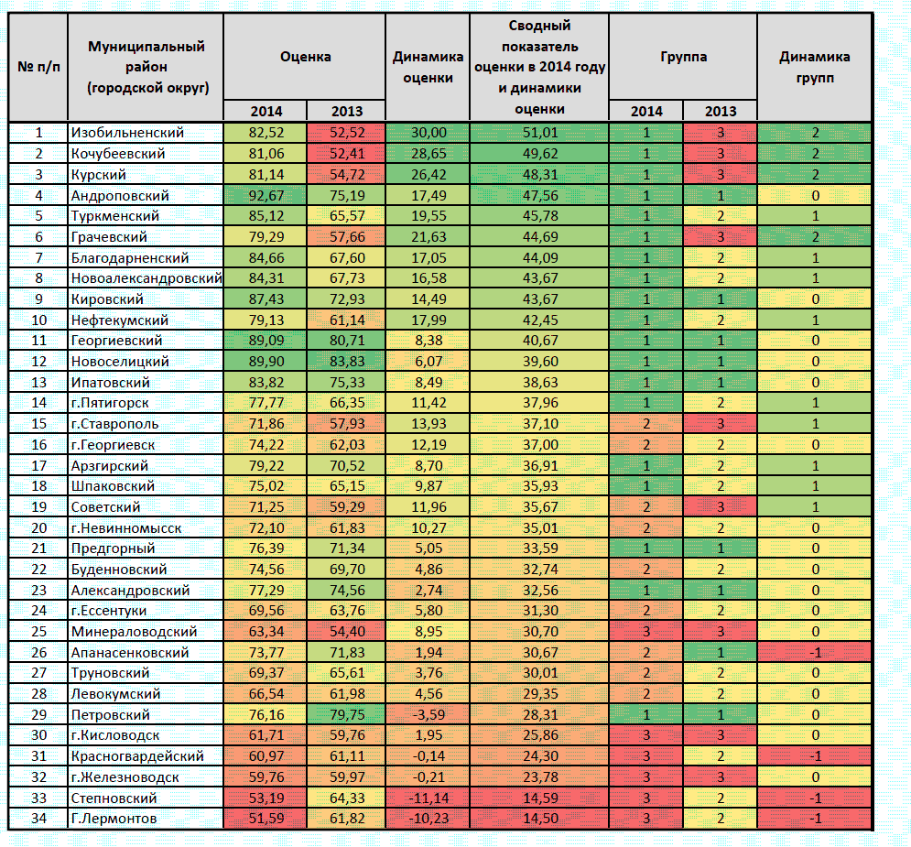
Рейтинг по достигнутым результатам повышения качества управления бюджетным процессом в муниципальных районах и городских округах Ставропольского края

Slide 25



Slide 26
Доклад окончен
Спасибо за внимание

